Slide 1
BeautyBook – La plateforme de réservation beauté.
(simplifier la prise de RDV pour les clients et la gestion pour les salons)
Presenté par : Mlle Priscille EKANGA
Supervisé par : M. Mohamed Elafrit..

Slide 2
Plan détaillé
Vision Board
Persona
Customer journey
StoryMap
Release Planning
Product Backlog
Sprint Backlog
BurnDown Sprint

Slide 3
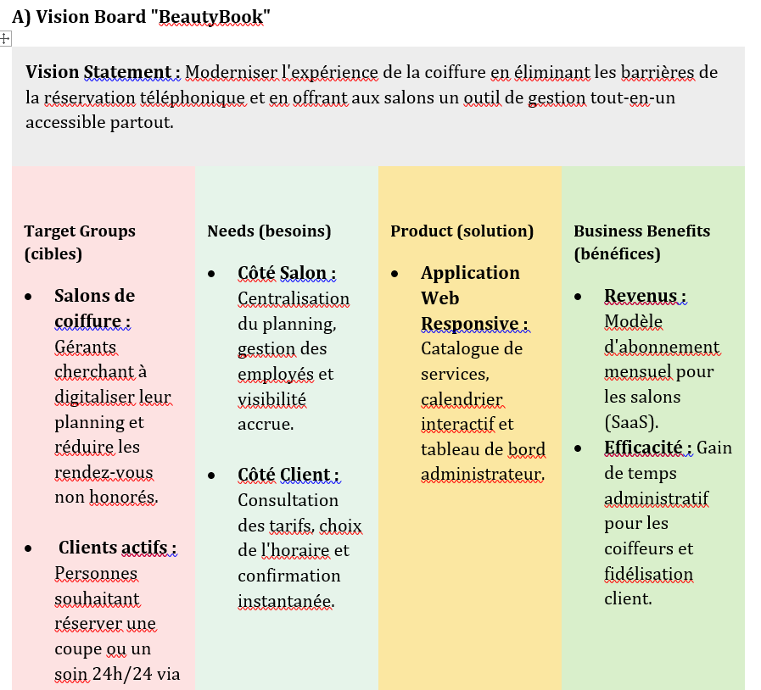
Vision Board

Slide 4
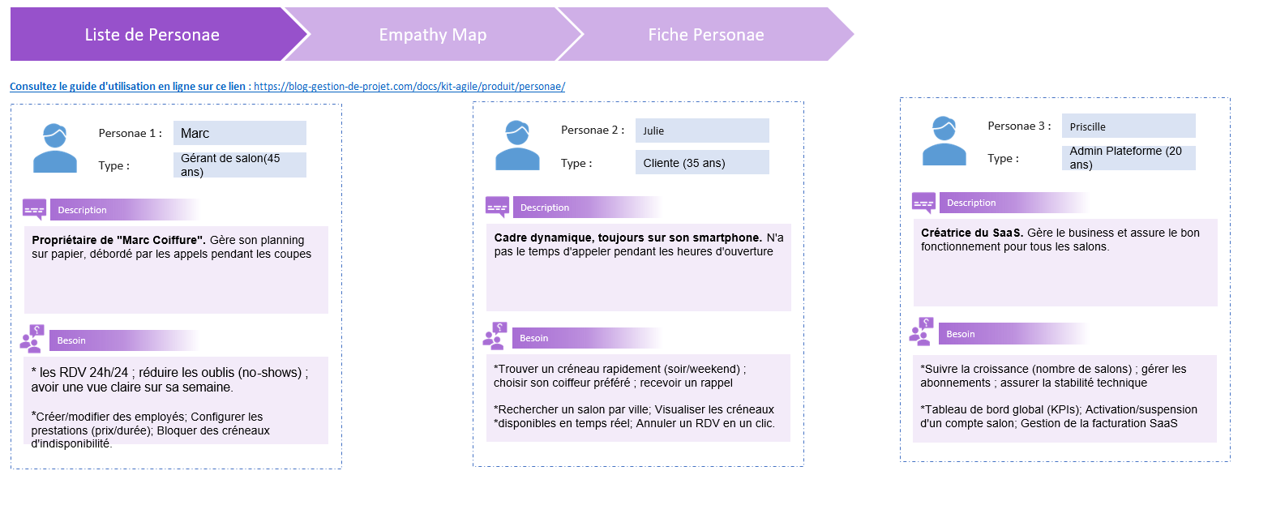
Persona

Slide 5
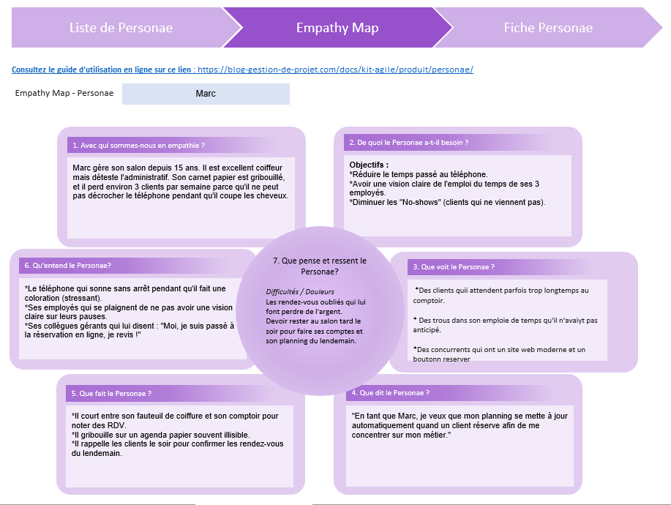
Emphathy Map

Slide 6
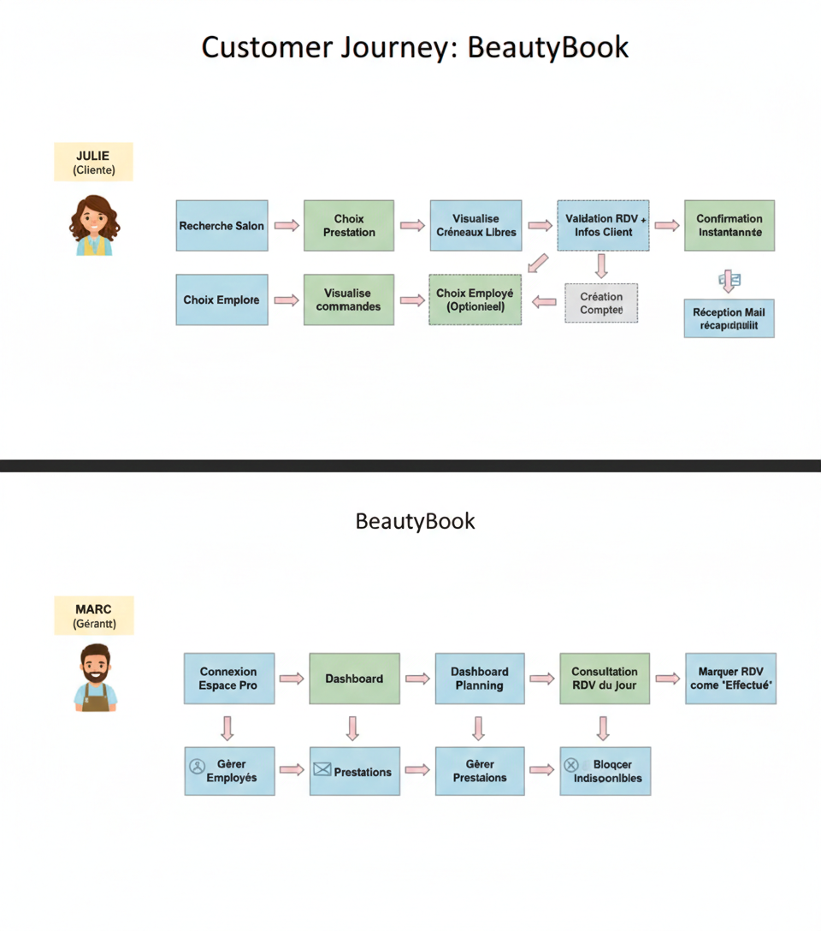
Julie : Un tunnel de conversion en 6 étapes, de la recherche à la confirmation.
Marc : Un tableau de bord centralisé pour gérer l'équipe et le planning.
Analyse : "Chaque étape du parcours génère une User Story testable pour notre backlog"

Slide 7
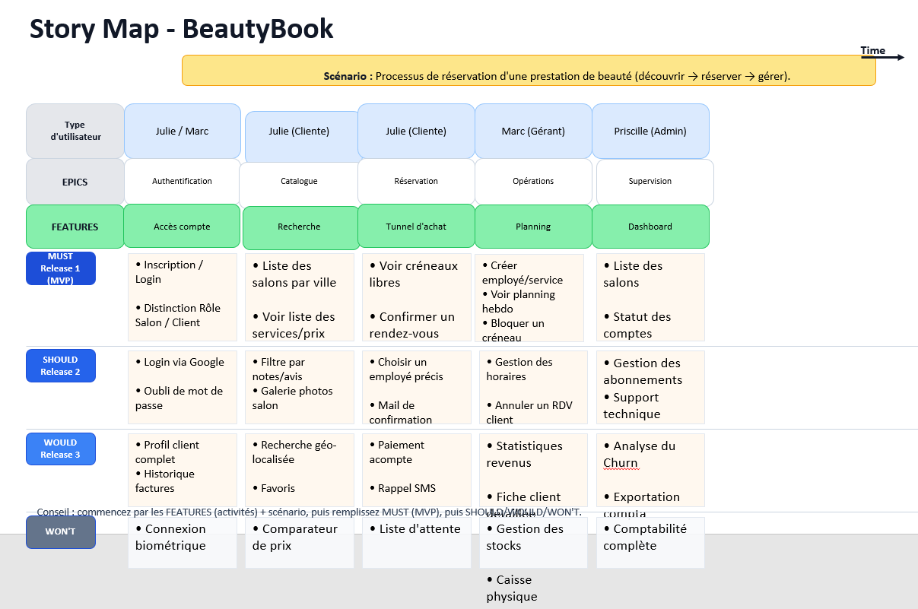
Points clés :
Décomposition en Epics (ex: Réservation, Gestion Pro, Profils).
Estimations : Toutes les User Stories sont < 8 Story Points pour garantir la fluidité des sprints.

Slide 8
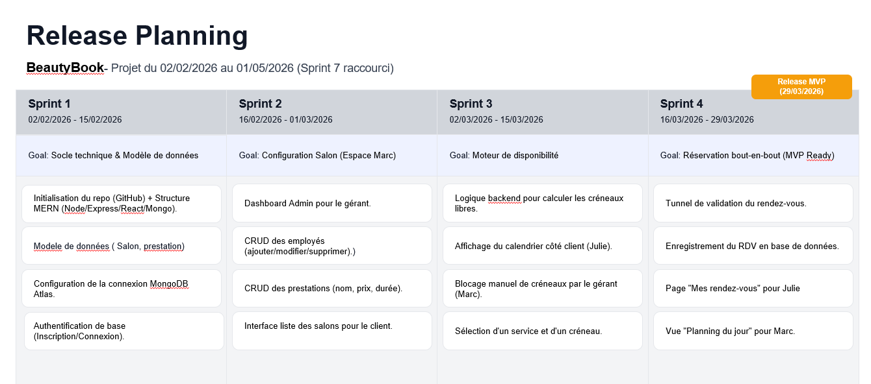
Release planning (Phase 1)

Slide 9
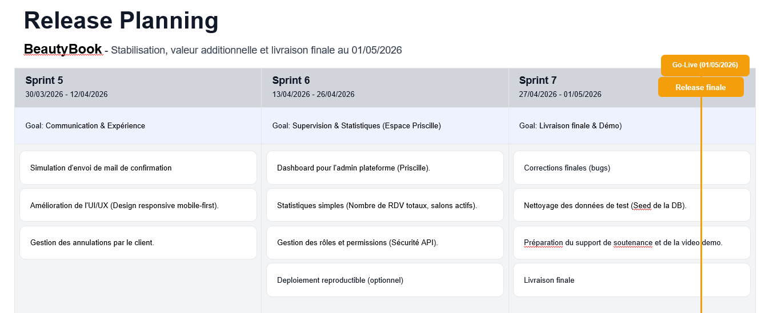
Release planning (Phase 2)

Slide 10
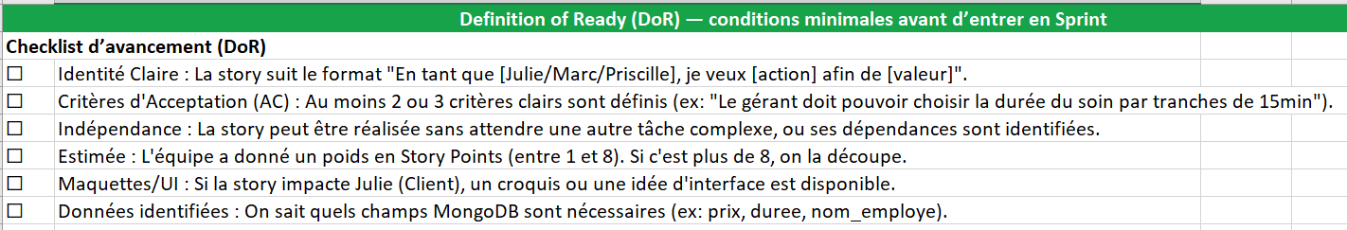
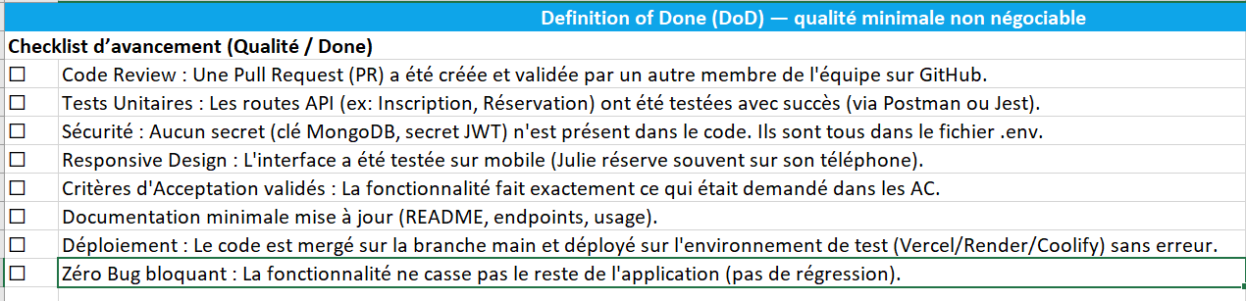
DoR(Definition of Ready)
DoD (Definition of Done)

Slide 11
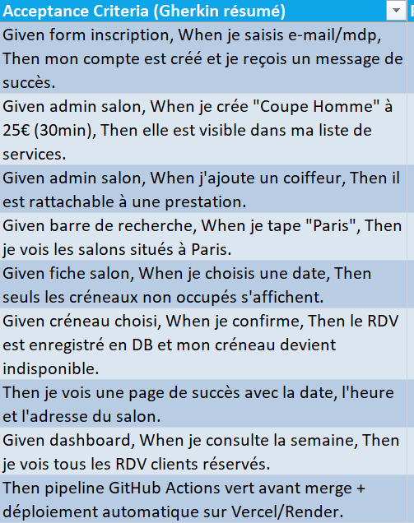
Acceptance Criteria

Slide 12
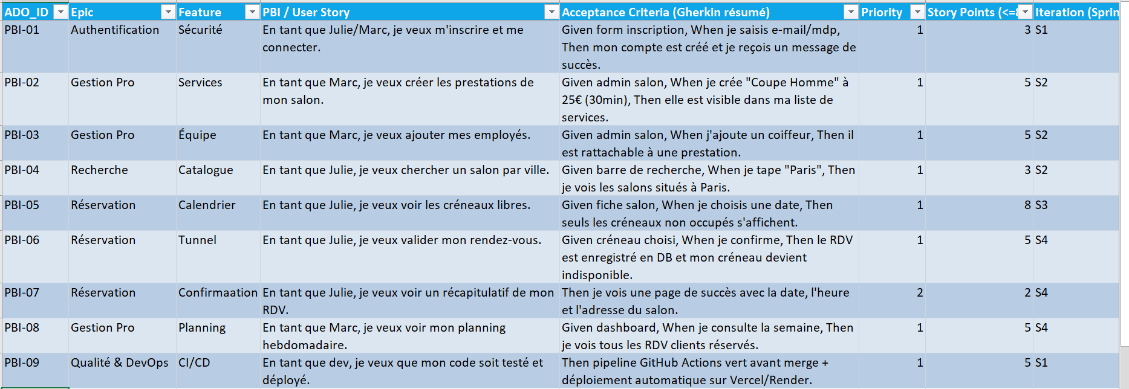
Product Backlog

Slide 13
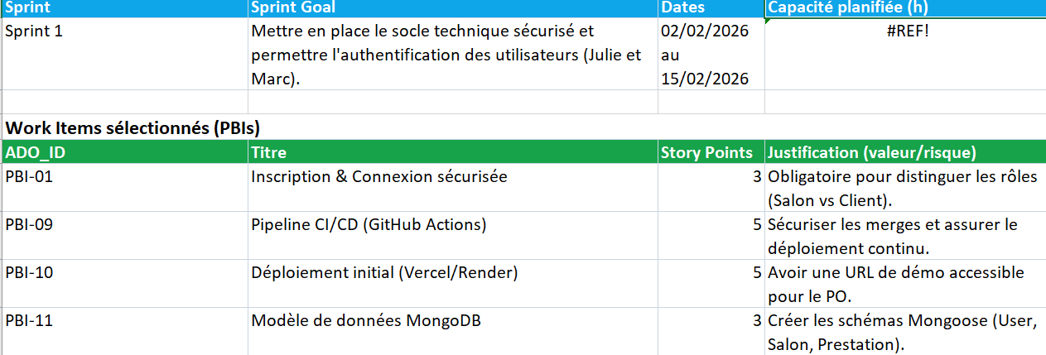
Sprint Backlog

Slide 14
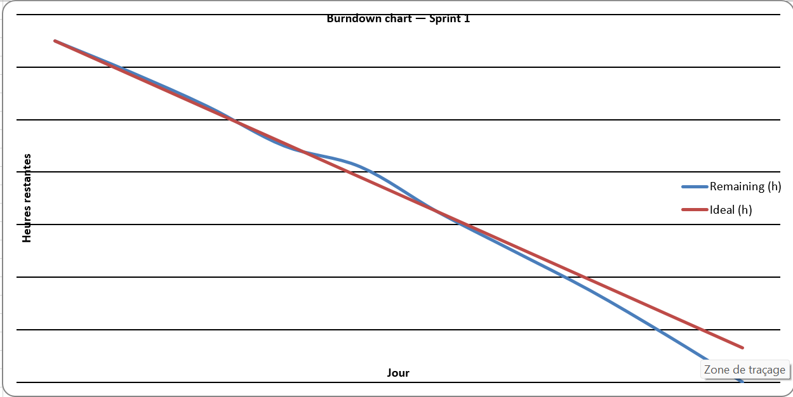
Burn-Down chart of first Sprint

